Slide 1

BINGO
PANG
게임소프트 15 이재형

Slide 2
목차
게임 개요
기획 방향
인게임
게임 목표

Slide 3



게임 개요
플랫폼
개발 툴
장르

Slide 4

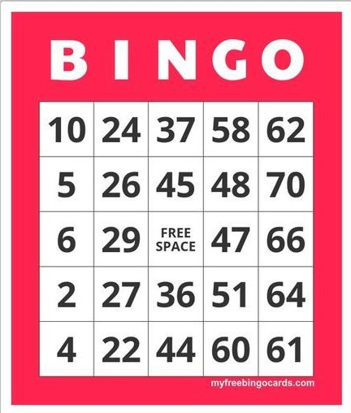
기획 방향
?
해결 욕구 자극
널리 아는 요소
랜덤성 부여

Slide 5
인게임
24
22
1
16
2
6
19
7
17
8
3
14
11
4
12
5
1
2
18
10
9
20
21
23
15
5
25
13

Slide 6
인게임
24
22
2
16
2
1
1 2 3 4 5
1 4 7 10 13
1 7 13 19 25
2 5 8 11 14
7 9 11 13 15
규칙에 따른
연속성있는 숫자
순서 상관 없음
6
11
8
17
8
7
3
14
19
12
4
12
9
9
21
18
10
13
25
20
23
15
5
5

Slide 7
인게임
1
22
24
16
2
1 2 3 4 5
1 4 7 10 13
1 7 19 13 25
2 5 8 11 14
6 9 12 15 18
25턴 제한
3빙고 완성
없으면 패배
6
11
7
17
8
3
14
19
4
12
18
10
13
21
9
23
15
25
20
5

Slide 8
게임 목표
최소한의 턴을 소모
빠른 시간안에 클리어
패배 회피

